Slide 1
“ Вчимося бізнесу ”
Дослідницький проект
Керівник:
Учитель - методист Шишкинської загальноосвітньої школи І-ІІІ ст. Вільбург Г.З.

Slide 2
Мета проекту:
Опанування достатнім рівнем знань для організації бізнесу;
Формування навичок одержання максимальних прибутків при мінімальних затратах;
використання різноманітних видів бізнесу;
Сприяння налагодженню бізнесових відносин “продавець – клієнт”;
Виховання культури людського спілкування

Slide 3
Опис проекту
Кожен клас вибрав для проекту різний вид підприємницької діяльності. (робота закладів харчування від кафе до бутербродної, салони краси, інтелект- кафе, фото-ательє)
У проекті приймали участь всі учні школи, колектив школи, батьки та жителі села.
Вибравши відповідний вид підприємницької діяльності, були розроблені бізнес-плани.
Кошти зібрані від цього проекту були передані батькам учениці нашої школи Партем Антоніни на операцію по пересадці нирки.

Slide 4
Учасники проекту
Консультанти (учителі, батьки)
Бізнесмени (учні):
- продавці продовольчих та промислових товарів;
працівники закладів громадського харчування: менеджери, кухарі, офіціанти;
працівники сфери обслуговування: фотографи, перукарі, масажисти, візажисти (макіяж, манікюр, татуювання);
шоумени;
працівники бізнесу розваг.

Slide 5
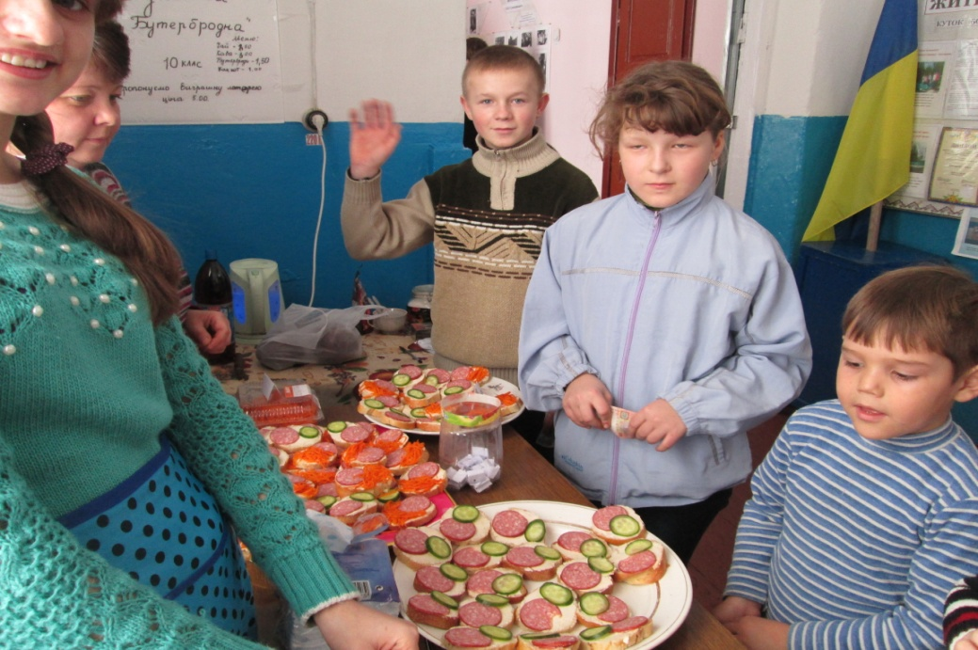
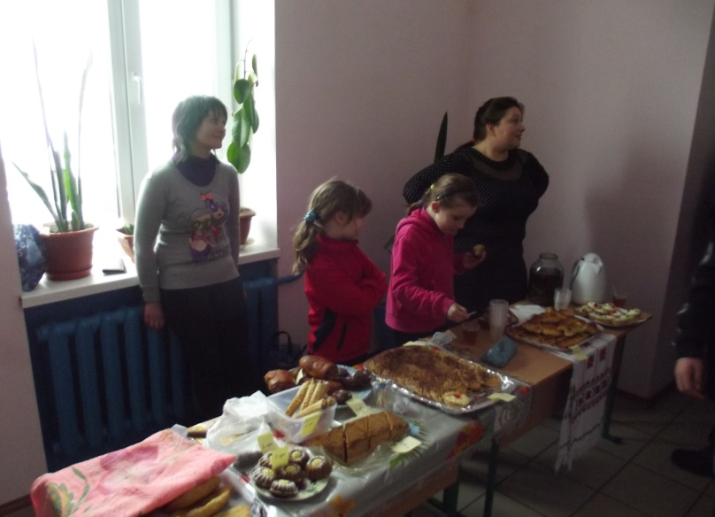
Бізнесує молодша школа
Мама – найкращий порадник і помічник

Slide 6
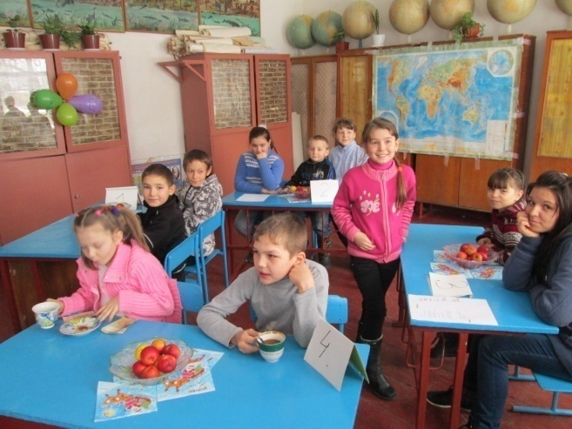
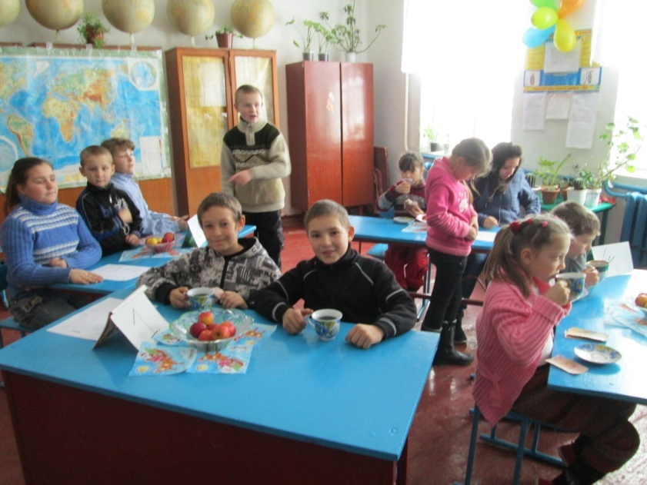
Працює кафе “Косплей”

Slide 7
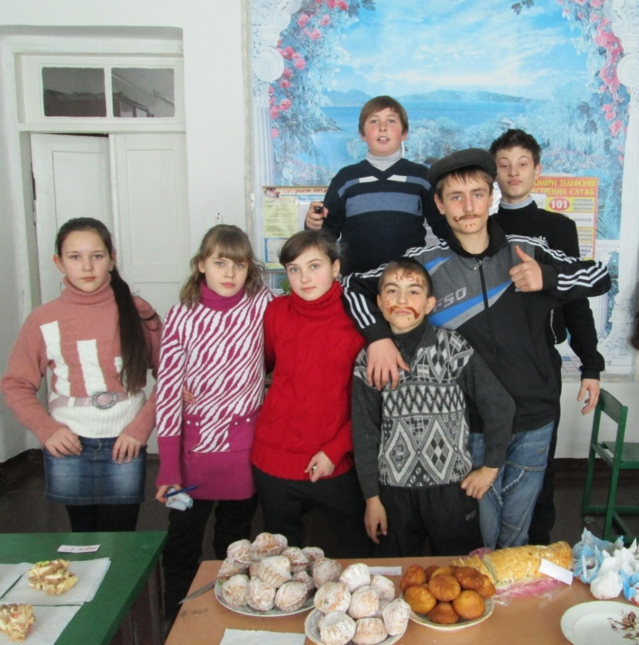
Ресторан “У Ашота” запрошує
Ашот

Slide 8
Фотоательє “За дві гривні”

Slide 9
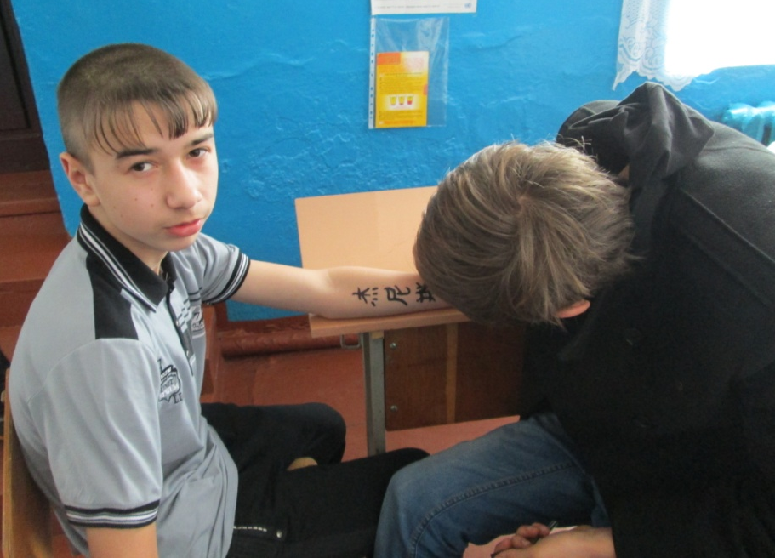
Салон краси “П’ять зірок”

Slide 10
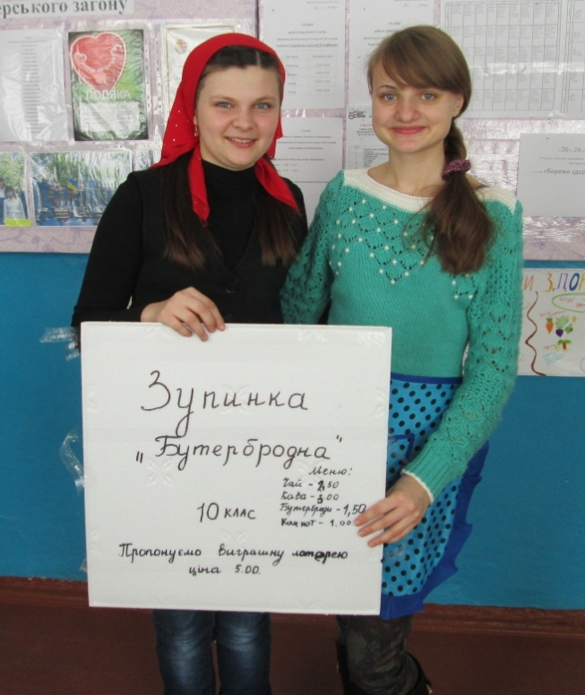
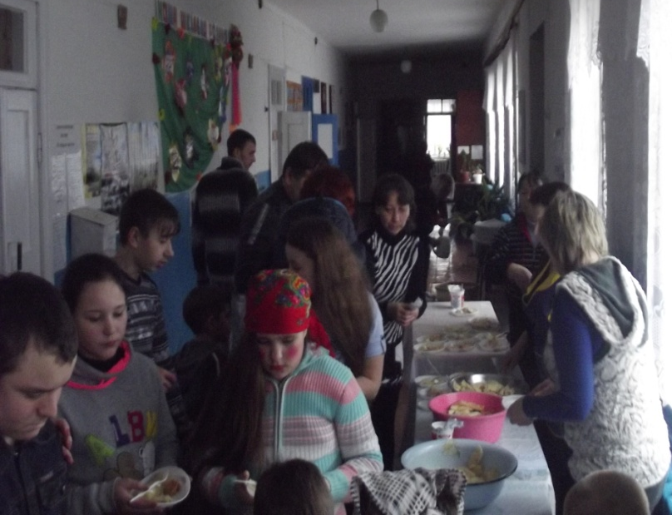
Зупинка “Бутербродна”
Розраховуюсь державною валютою
”Усі гроші на випускний!”

Slide 11
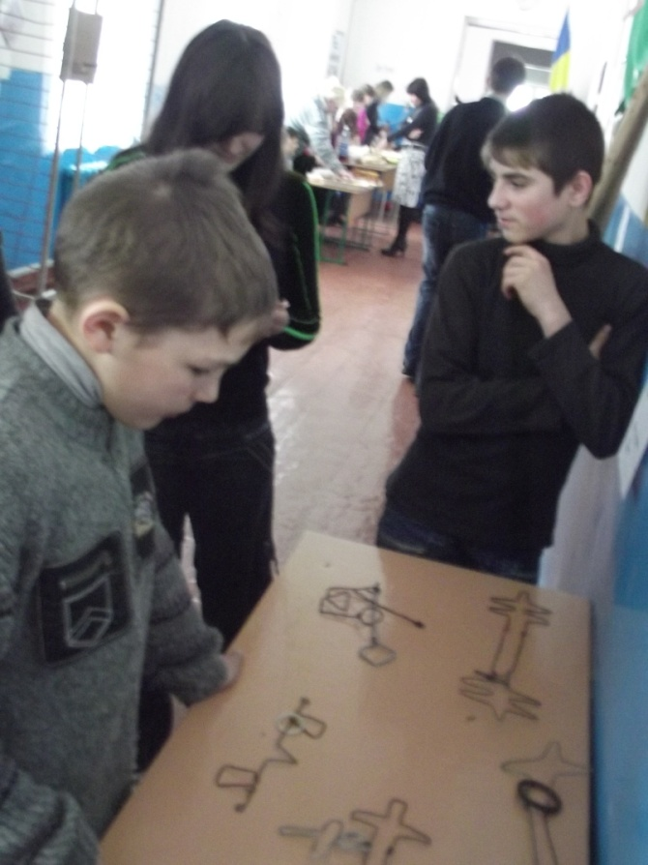
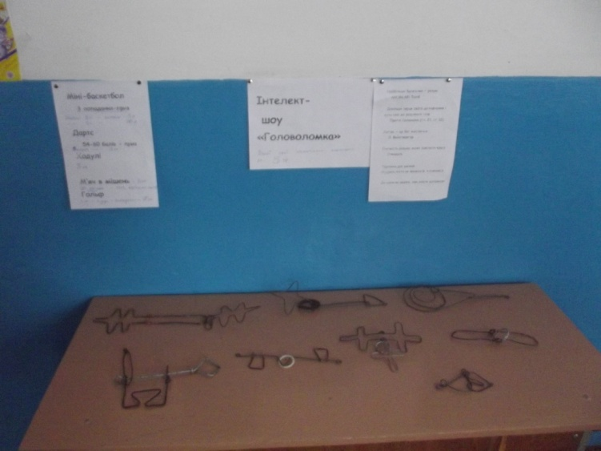
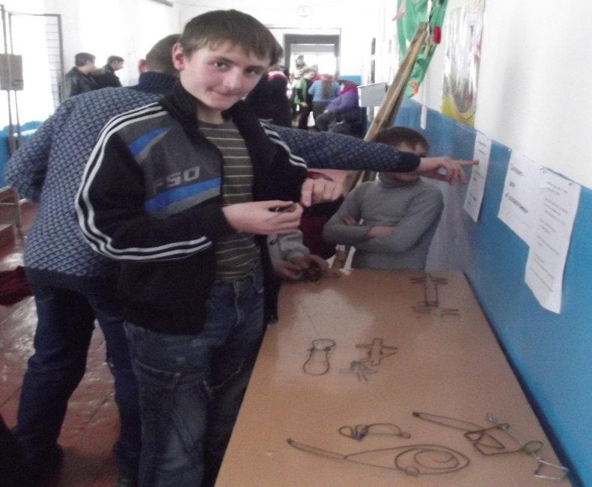
Інтелект–кафе “Юрєць”

Slide 12
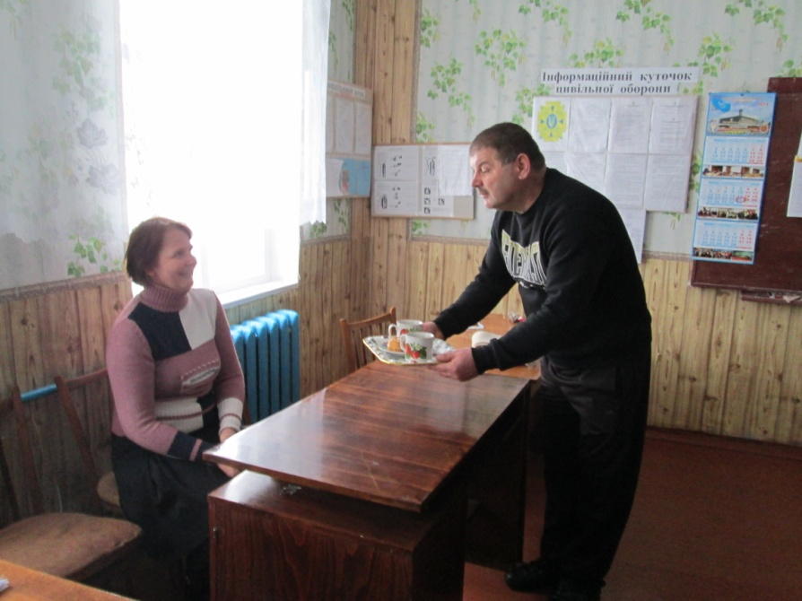
Учителі теж вчаться бізнесу
Індивідуальний підхід до обслуговування (А як же інакше, якщо це моя дружина)
Який базар без циганки?
Заробіть репутацію, і вона буде працювати на вас.

Slide 13
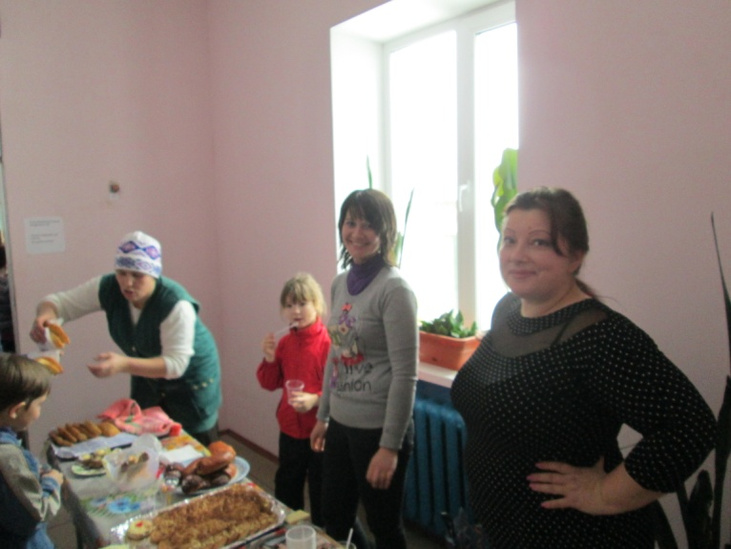
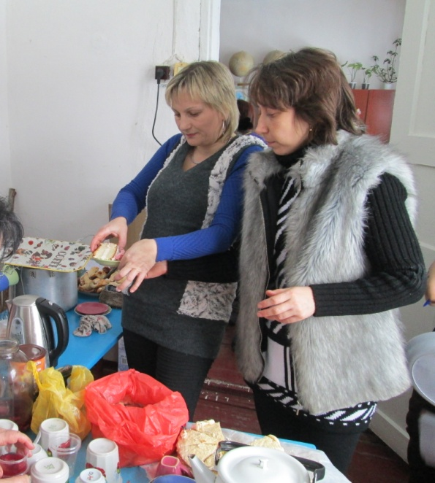
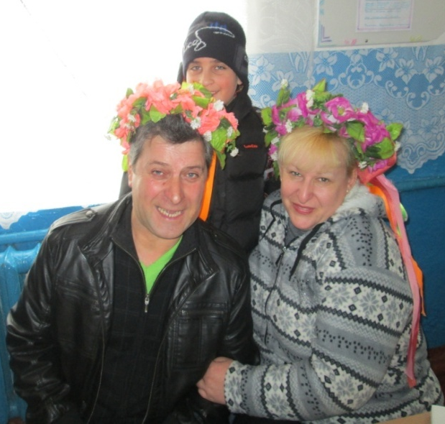
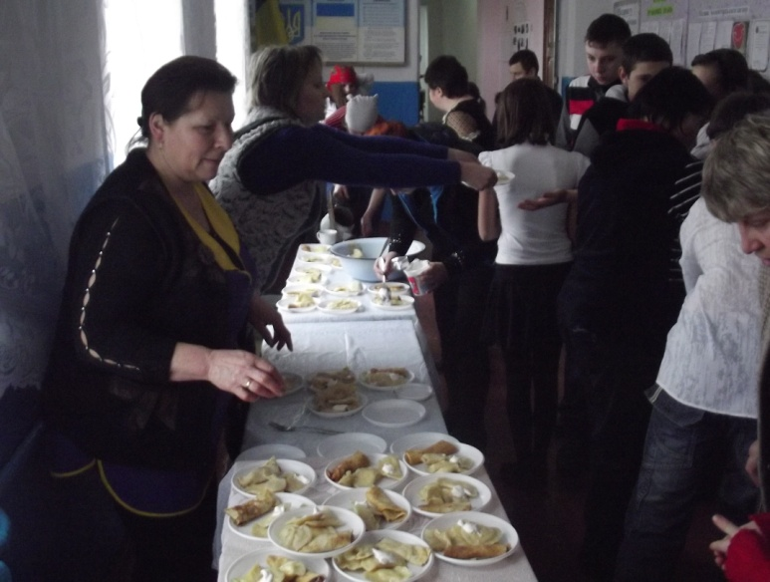
Наші інвестори - батьки

